Slide 1

早自修
7:50~8:05
MSSR晨讀
請安靜閱讀
第三節挑戰50單
Notes:
注意：若要變更此投影片上的影像，請選取該影像並將它刪除。然後按一下預留位置中的 [圖片] 圖示
以插入您自己的影像。

Slide 2
週一課表
自自數護眼國
打菜/量體溫、用餐
12:15潔牙、午睡
社英綜

Slide 3
下課５分鐘～
1.實驗座位
2.漆包線圈
3.自然簿本
4.小老師開電子書

Slide 4
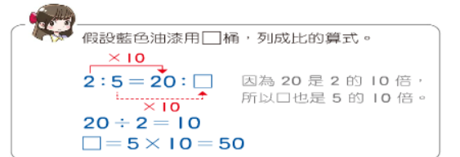
第三節 數學課 下課要做 護眼操
挑戰50單
數課112-115
數重52
回家線上作業：因材網8-7

Slide 5

下課了～先做護眼操
記得喝水 上廁所 室外走走 望遠凝視
Notes:
注意：若要變更此投影片上的影像，請選取該影像並將它刪除。然後按一下預留位置中的 [圖片] 圖示
以插入您自己的影像。

Slide 6
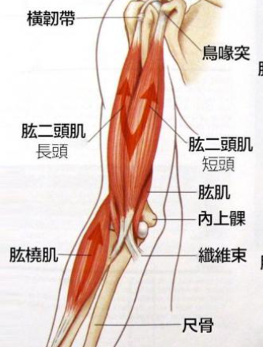
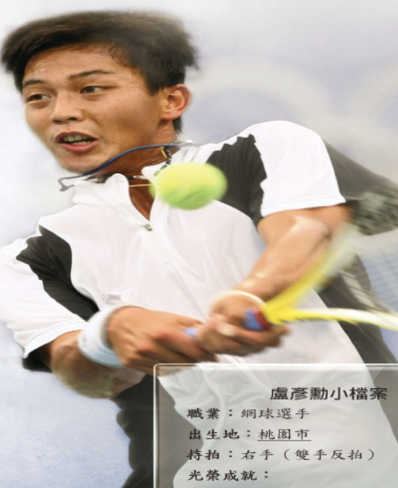
第四節 國語課
國作12
國課13
回家線上作業：錄音-國13大意

Slide 7
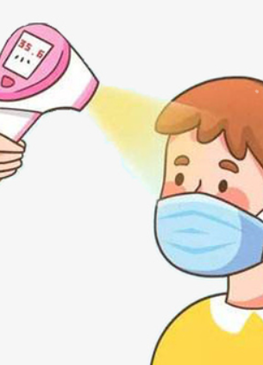
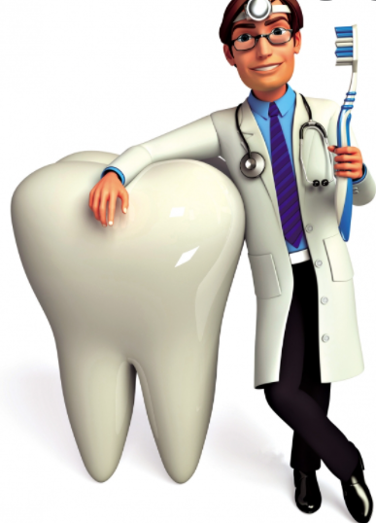
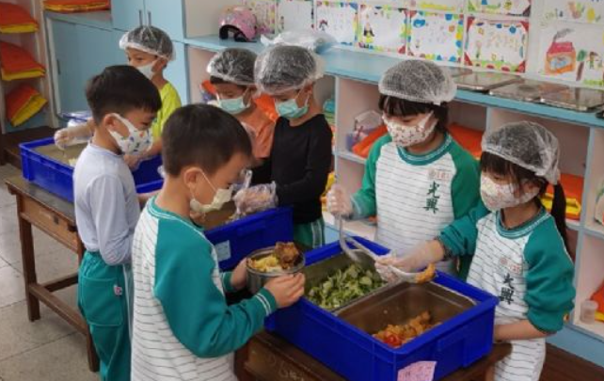
午餐時間
１２：１５潔牙
１２：２５午睡
Notes:
注意：若要變更此投影片上的影像，請選取該影像並將它刪除。然後按一下預留位置中的 [圖片] 圖示
以插入您自己的影像。

Slide 8
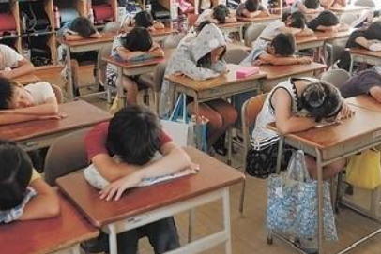
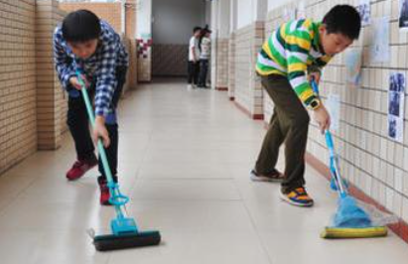
午休整潔活動
廁所和教室各1人
掃地＋拖地
感謝 采瑜 協助整理教室整潔
Notes:
注意：若要變更此投影片上的影像，請選取該影像並將它刪除。然後按一下預留位置中的 [圖片] 圖示
以插入您自己的影像。

Slide 9
下課５分鐘～
請大家拿出社會簿本
小老師請開電子書
◎電器長請開電燈◎

Slide 10
下課10分鐘～
英語三本一盒
請大家放桌面
小老師請電子書

Slide 11
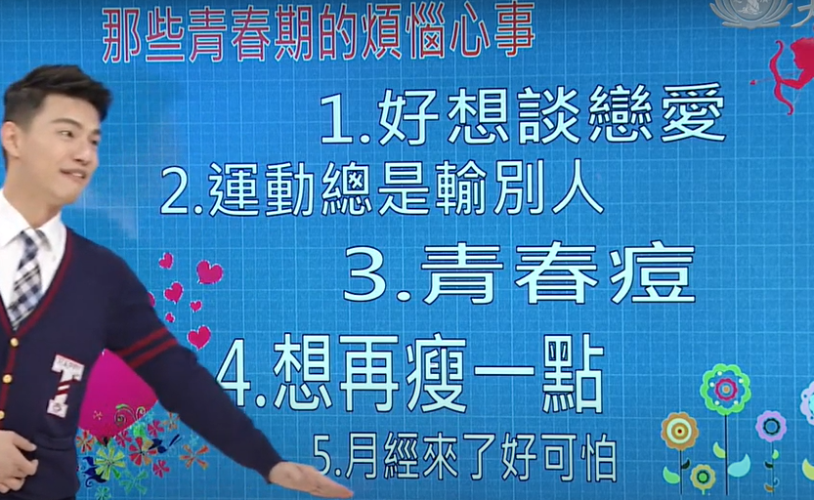
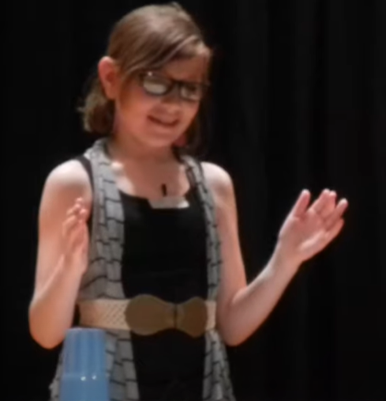
第七節 綜合課
綜合課本：50-51讓青春飛揚
19 | 17 | 10 | 4 | 7 | 22 | 20 | 5 | 11
1 |  |  |  |  |  |  |  | 6
16 |  |  |  |  |  |  |  | 21
3 |  |  |  |  |  |  |  | 2
 | 9 | 14 | 13 | 8 | 12 | 18 | 15 | 23
◎第一排同學 請關外窗戶◎第五排同學 請關內窗戶◎

Slide 12

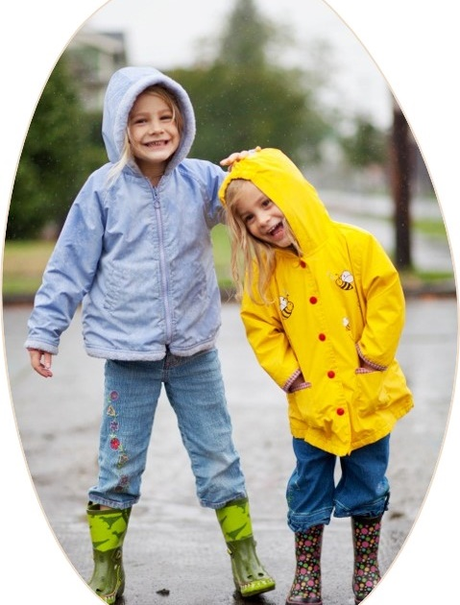
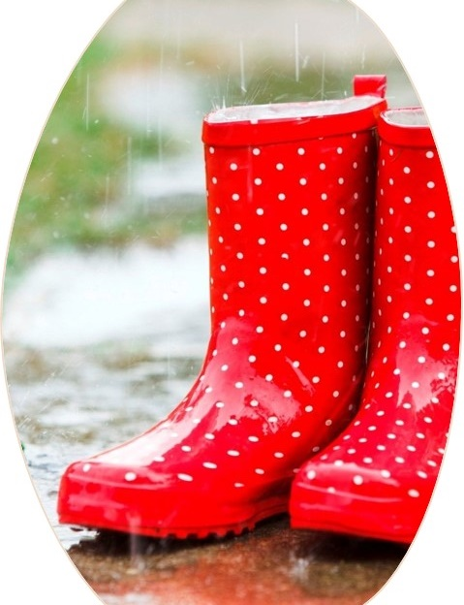
天雨帶雨具
天冷帶外套
Notes:
注意：若要變更此投影片上的影像，請選取該影像並將它刪除。然後按一下預留位置中的 [圖片] 圖示
以插入您自己的影像。

Slide 13
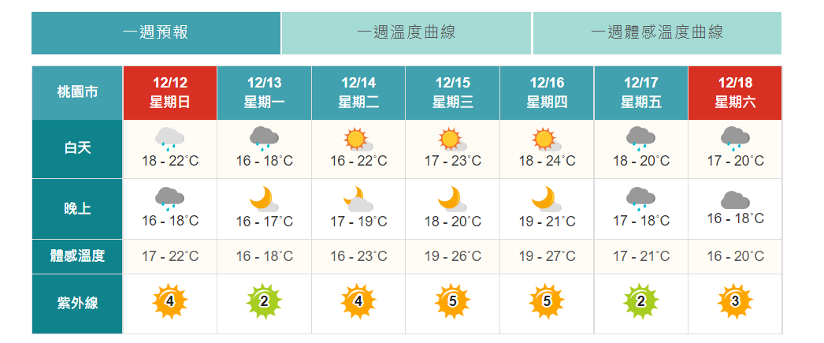
學習吧-我們這一班-桃園天氣預報
隨時留意天氣變化，請保重身體!

